Slide 1
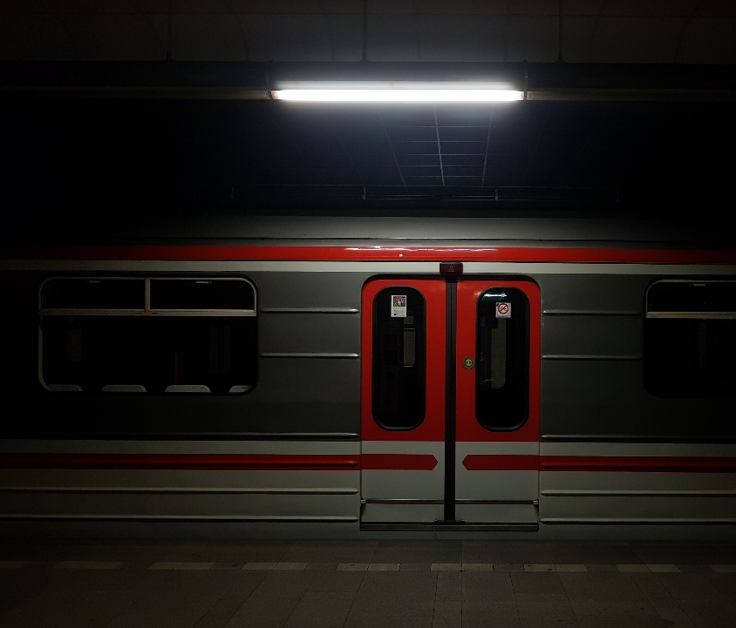
Ochranný systém metra
CENA DĚKANA FD ČVUT
Tomáš Varga

Slide 2

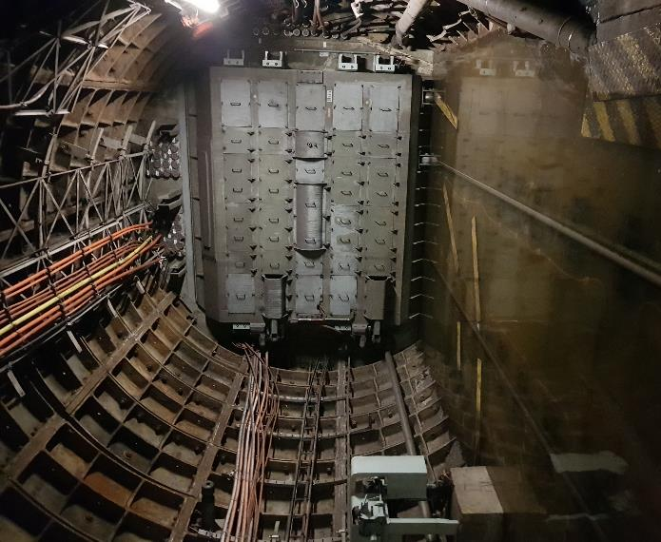
Úvod a podstata
Sovětská koncepce
DSM a OSM
Ochranné úseky, hermetické předěly
Čistá a nečistá část

Slide 3

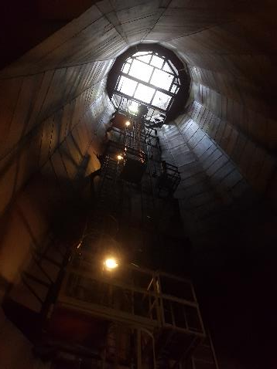
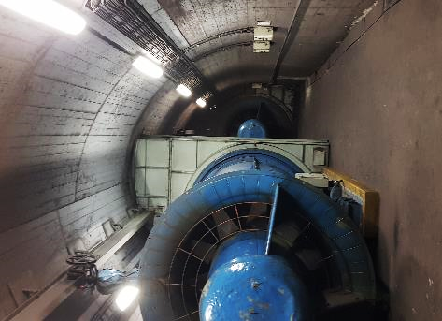
Režimy metra
Čistá ventilace
Filtroventilace
Izolace

Slide 4

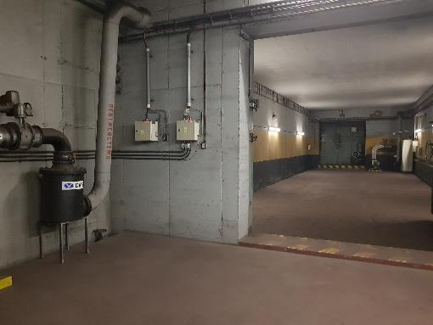
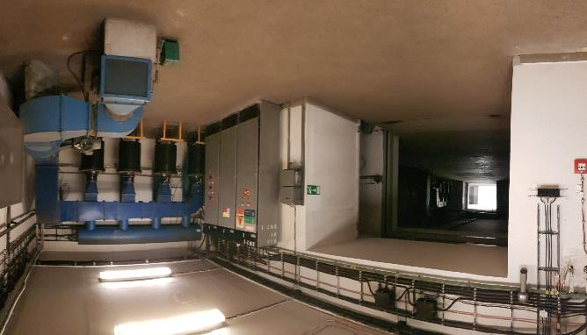
KDV

Slide 5
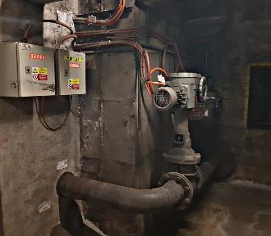
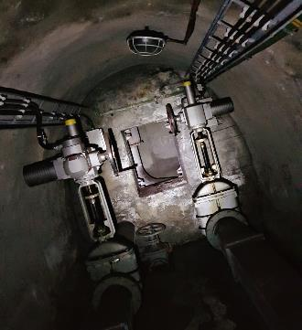
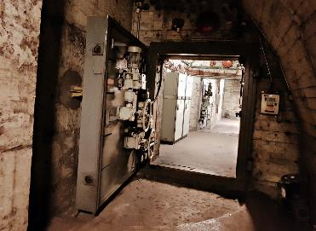
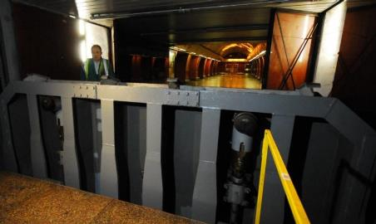
Prvky pro hermetizaci
Velká ochrana – tlakové uzávěry
Malá ochrana – šoupata, průchodky

Slide 6
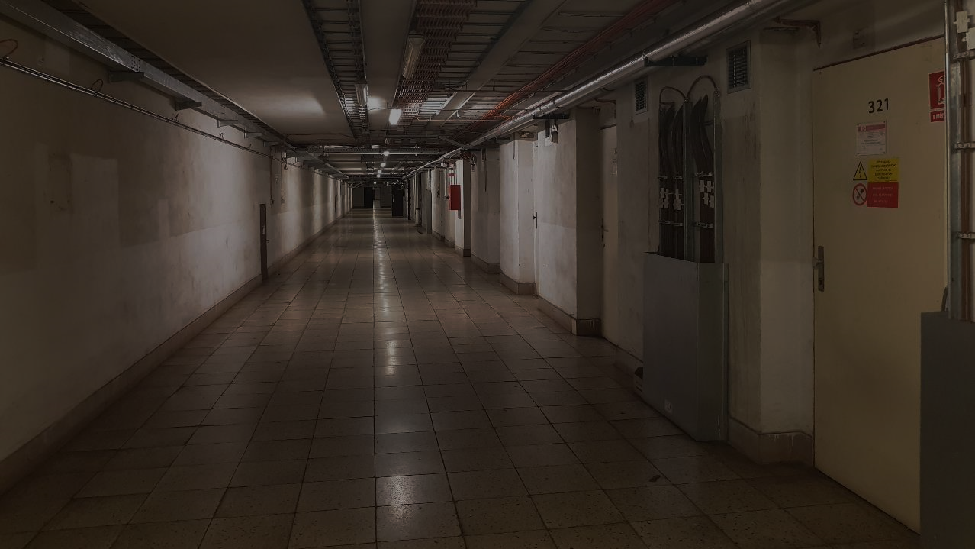
Prostory a vybavení
Nástupiště
Traťové tunely*
Oběhové ventilátory
Čerpací stanice
Hygienické buňky a izolátory
Obchozy předělů
Tech. prostory stanic:
Úložiště zesnulých
Sklady léků a potravin
Ošetřovny
Staniční akumulátorovny
Místní vzduchotechnika
Technická centra**

Slide 7
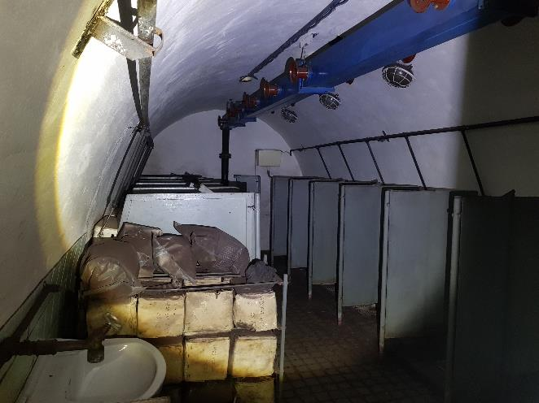
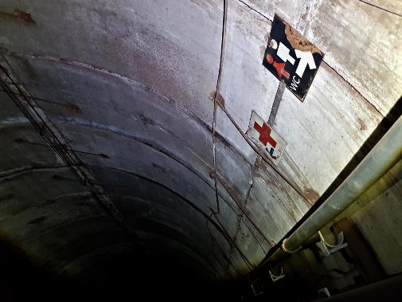
HBt

Slide 8
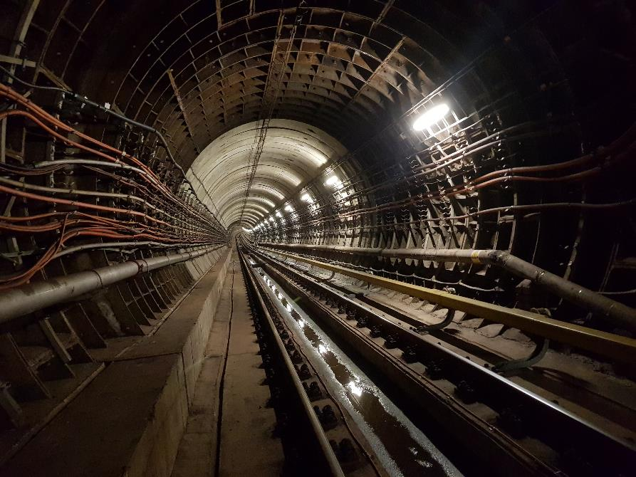
*Traťový tunel
5 osob/m
Hlásky
Telefonní linka
Kabely 22kV
Vodovod
Rozhlas
Rampa

Slide 9
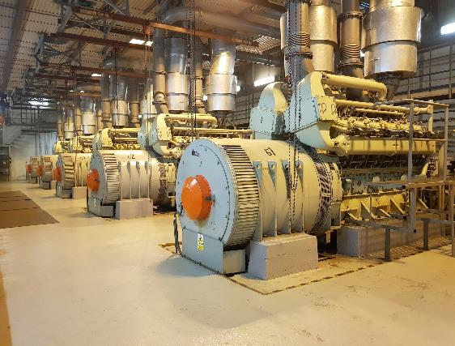
**Technická centra (TC)
– speciální objekty
Elektrická energie
Vzduch
Voda
Řízení – Trasové řídící pracoviště
technologický dispečink

Slide 10
Děkuji za pozornost
Na dotazy rád odpovím
Zdroje se nachází v tištěné práci

